Slide 1
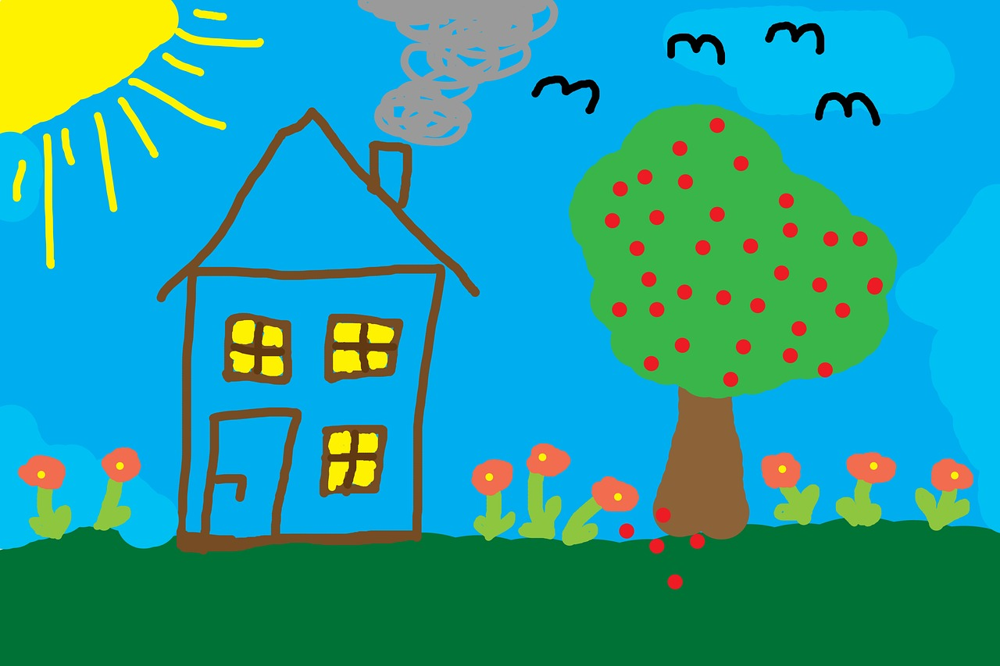
Lektion 7: Im Wald

Slide 2
Ich brauche Gelb. Hier,bitte.

Slide 3
Danke.

